Slide 1

Rafa Alvargonzalez
Iñigo Ibarlucea Moreno
Nora Galparsolo
Raúl Marcos
Practica BBDD
Python · PostgreSQL · Render
Base de datos relacional normalizada para gestión
de campus, verticales, estudiantes y calificaciones

Slide 2

Datos Iniciales
Clase 1
Clase 2
Nombe;
Email;
Promocion;
Fecha comienzo;
Campus;
Proyecto_HLF; Propyecto _EDA; Proyecto_BBDD;
Proyecto_ML; Proyecto_Deployment
Nombe;
Email;
Promocion;
Fecha comienzo;
Campus;
Proyecto_HLF; Propyecto _EDA; Proyecto_BBDD;
Proyecto_ML; Proyecto_Deployment
CLAUSTRO
Clase 3
Clase 4
Nombe;
Rol;
Vertical;
Promocion;
Campus;
Nombe;
Email;
Promocion;
Fecha comienzo;
Campus;
Proyecto_WebDev; Proyecto _FrontEnd; Proyecto_Backend;
Proyecto_React; Proyecto_FullStack
Nombe;
Email;
Promocion;
Fecha comienzo;
Campus;
Proyecto_WebDev; Proyecto _FrontEnd; Proyecto_Backend;
Proyecto_React; Proyecto_FullStack

Slide 3
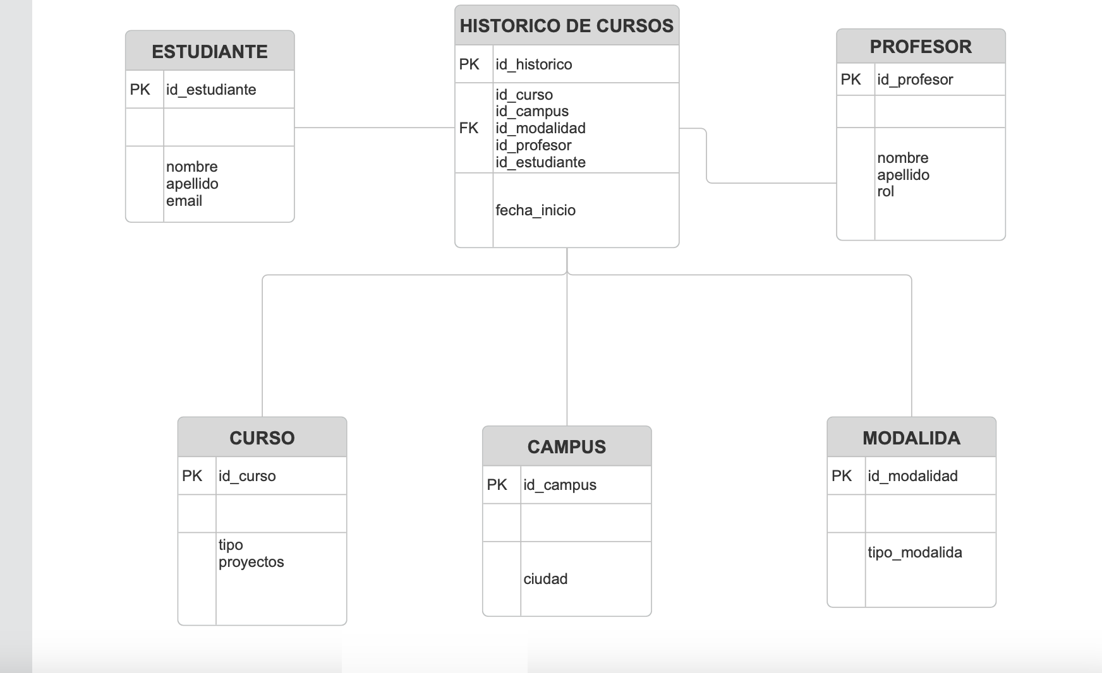
Diagrama inicial
DIAGRAMA RELACIONAL E-R

Slide 4



Tratamientos de datos

Slide 5
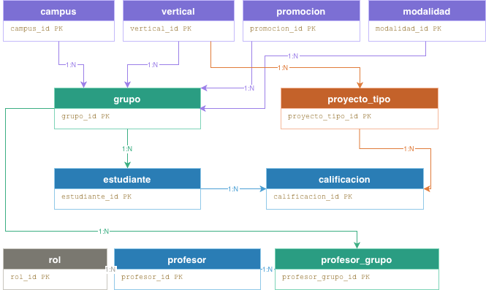
Diagramas Finales
DIAGRAMA ENTIDAD RELACION E-R

Slide 6
Estructura de Tabla
MODELO LÓGICO
campus
vertical
promocion
Sedes: Madrid, Valencia
DS / FullStack
Cohorte + año
modalidad
rol
proyecto_tipo
Presencial / Online
TA / Lead Instructor
Proyectos por vertical
grupo
estudiante
calificacion
Campus+Vertical+Promo+Modalidad
Alumnos asignados a grupo
Resultado por proyecto
profesor
profesor_grupo
Claustro con rol asignado
Asignación profesor ↔ grupo

Slide 7
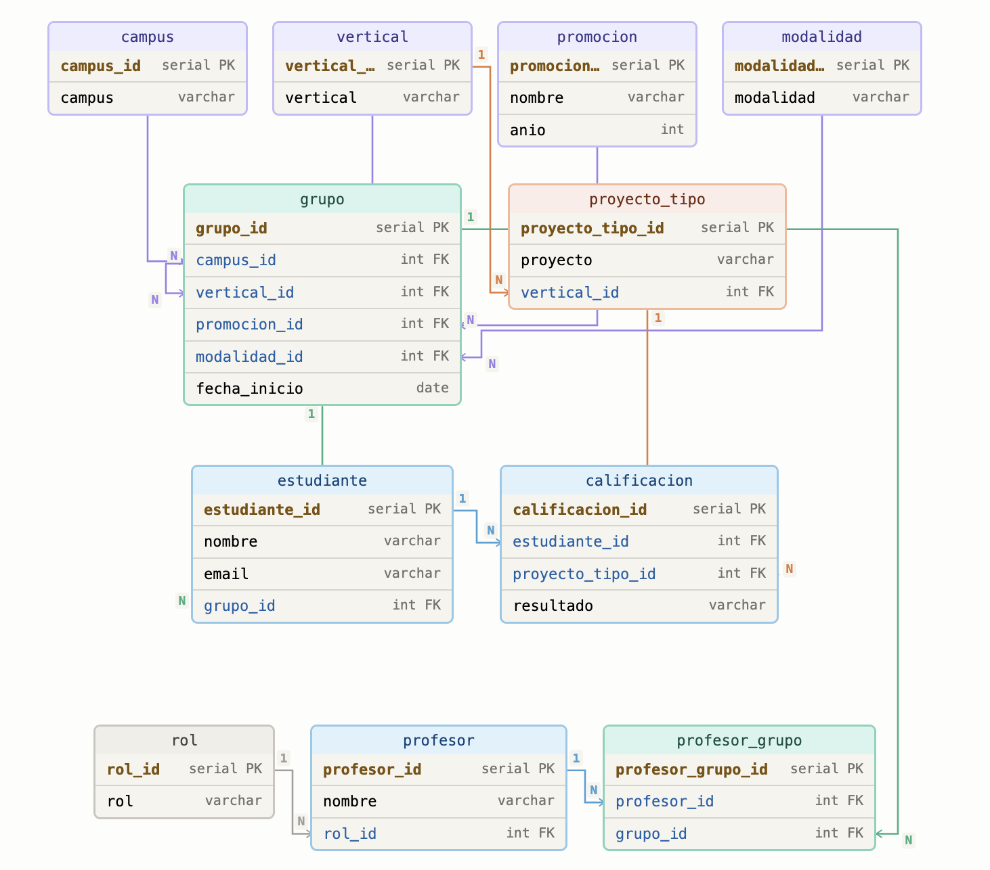
Diagrama Final
MODELO LÓGICO

Slide 8

Modelo Lógico
Catálogos
Decisiones de diseño
campus · vertical · promocion · modalidad
→ modalidad_id vive en grupo, no en profesor_grupo
Principal
grupo (campus + vertical + promo + modalidad)
→ profesor_grupo es tabla pivote N:M entre profesor y grupo
Académico
→ proyecto_tipo está ligado a vertical (DS ≠ FS)
estudiante · calificacion
→ calificacion única por (estudiante, proyecto_tipo)
Proyectos
proyecto_tipo (por vertical)
→ grupo tiene UNIQUE (campus, vertical, promo, modalidad)
Claustro
rol · profesor · profesor_grupo

Slide 9

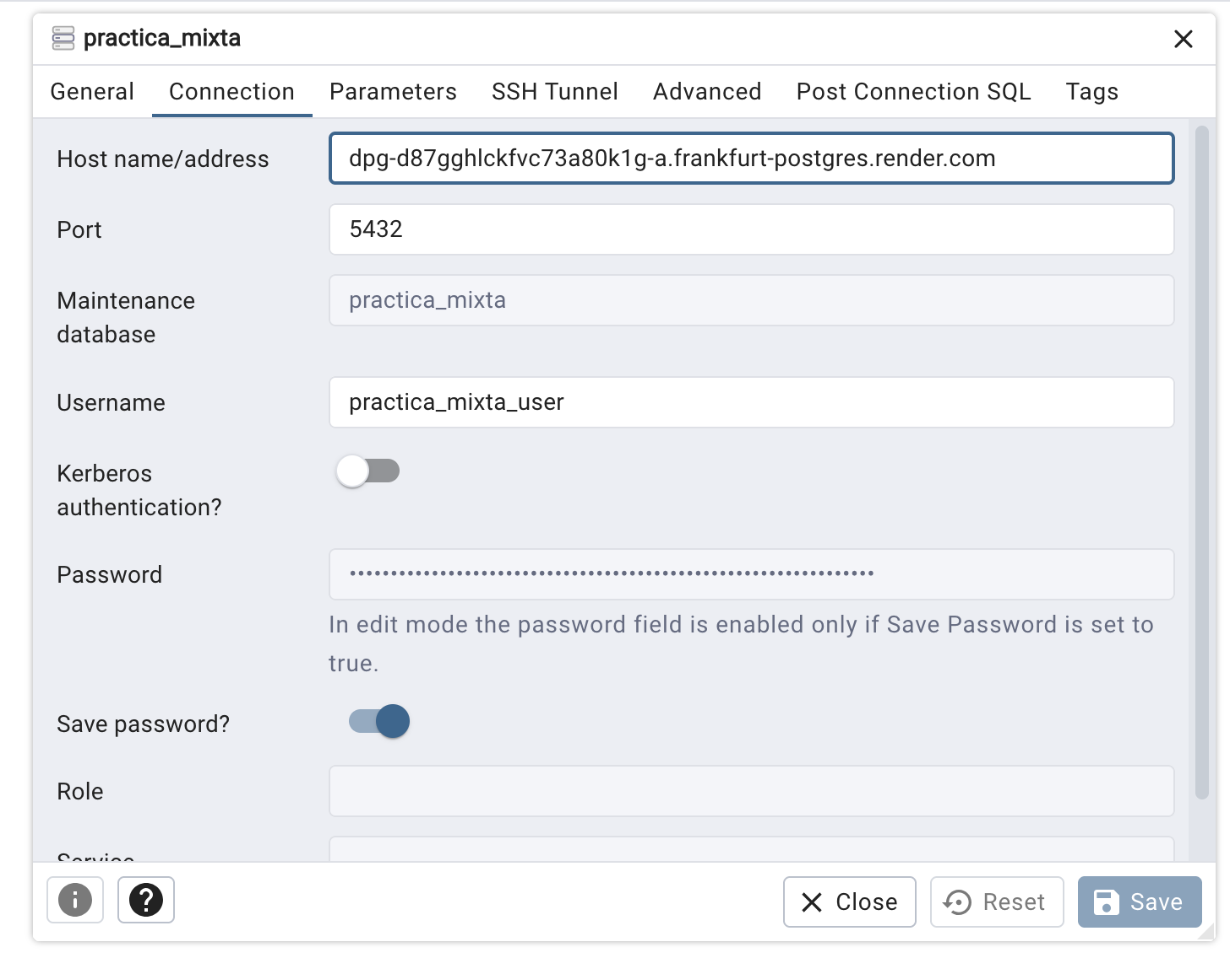
DDL — Creación de Tablas – pgAdmin 4 – Conexión Render
Entidades principales

Slide 10

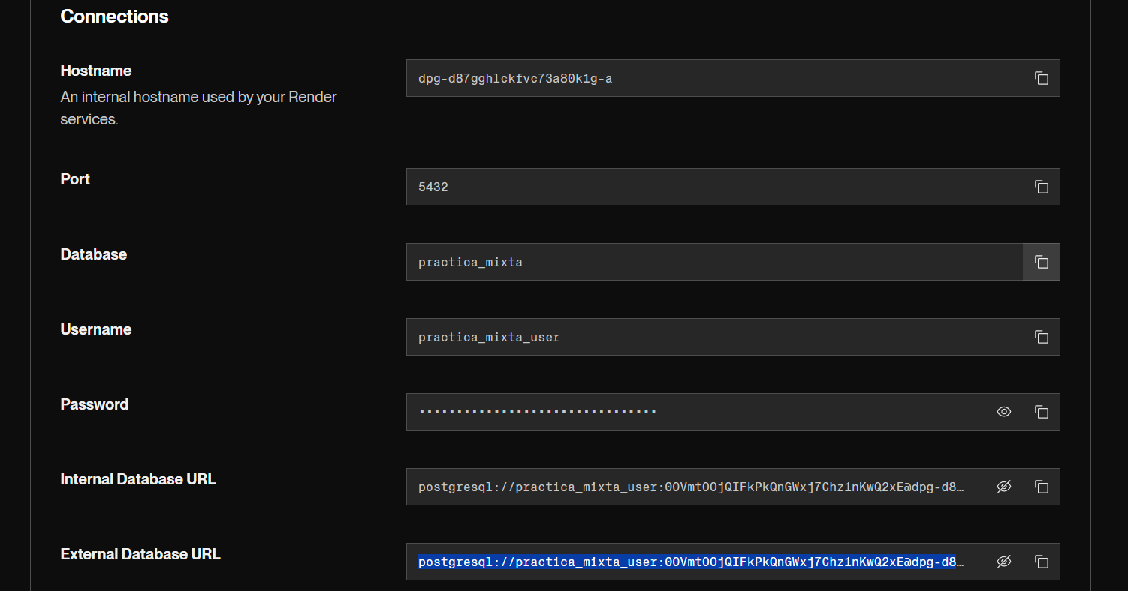
Despliegue en Render

Slide 11

The Bridge
Bootcamp School Database
· Python · PostgreSQL · Render ·
https://github.com/Lemnosos/practica_bbdd
github / Render / psql

